Slide 1
Análise de Dados Projeto Final
Bruno Hauck Jardim Carrusca

Slide 2
01
Introdução

Slide 3
Objetivos do projeto
01
02
03
04
Criar um sistema integrado e eficiente para gestão e análise de dados de uma frutaria
Desenvolver um sistema completo que integre os conhecimentos adquiridos nos diversos módulos
Permite a inserção de dados, modificação, remoção, armazenamento, processamento, visualização e
análise de grandes volumes de dados
Auxiliar os gestores da frutaria na tomada de decisões informadas, otimizando a gestão de stock, melhorando a experiência do cliente e aumentando a eficiência operacional

Slide 4
02
Apresentação

Slide 5
Requisitos Funcionais

Slide 6
Requisitos Funcionais
01
02
03
04
Registos de Utilizadores e Produtos
Gerenciamento / Gestão
Previsão de Vendas
Visualização de Métricas

Slide 7
Requisitos Não Funcionais

Slide 8
Requisitos Não Funcionais
01
02
03
Estar conectado a uma base de dados
Interface Intuitiva
Compatível com os softwares mais utilizados

Slide 9
Diagrama de Use Case

Slide 10
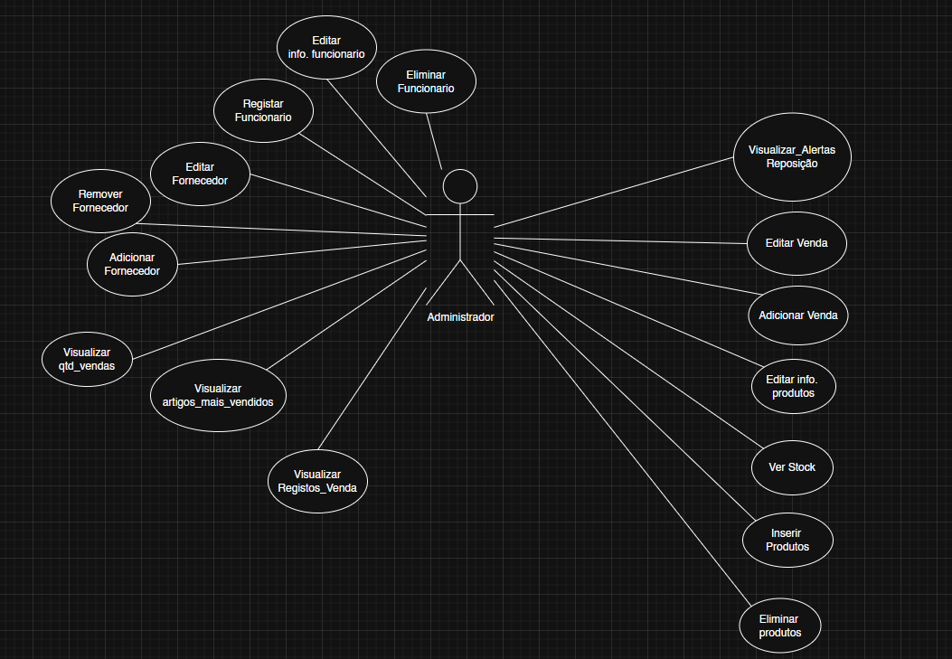

Slide 11
Diagrama de Classes

Slide 12
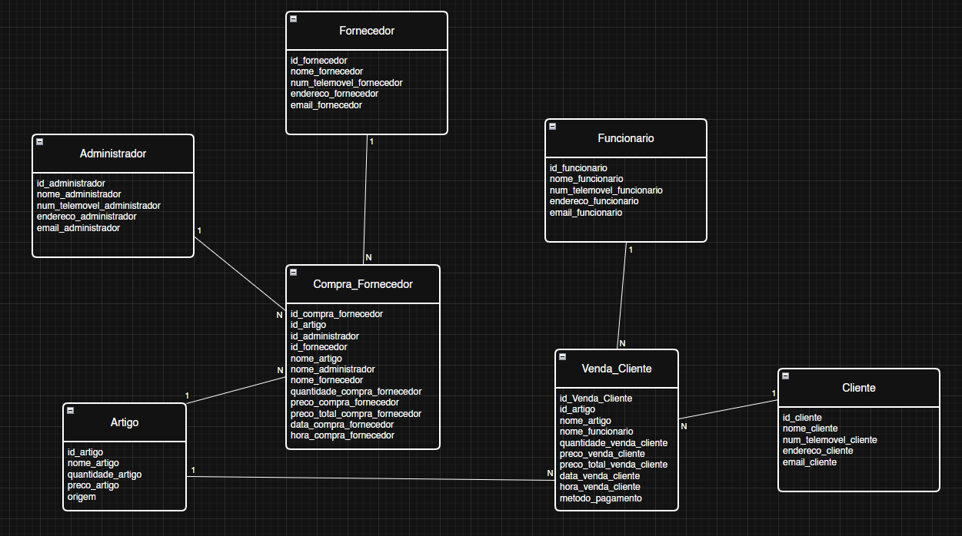

Slide 13
Diagrama de Sequência
Visualizar Artigos Mais Vendidos

Slide 14
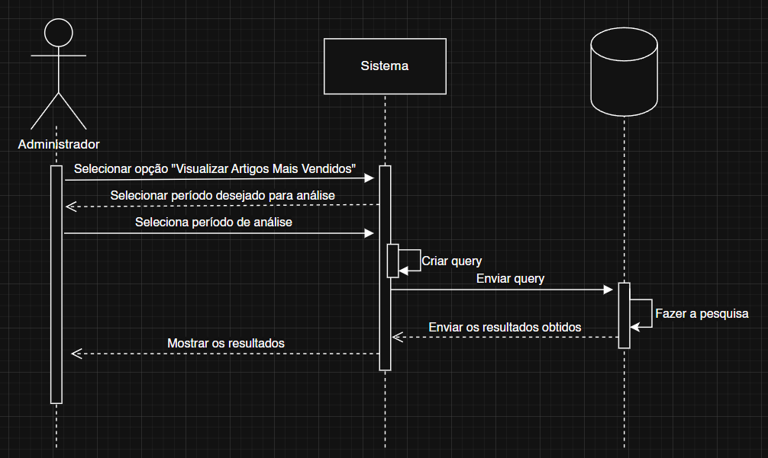

Slide 15
Código

Slide 16
03
Conclusão

Slide 17
Obrigado

